Slide 1
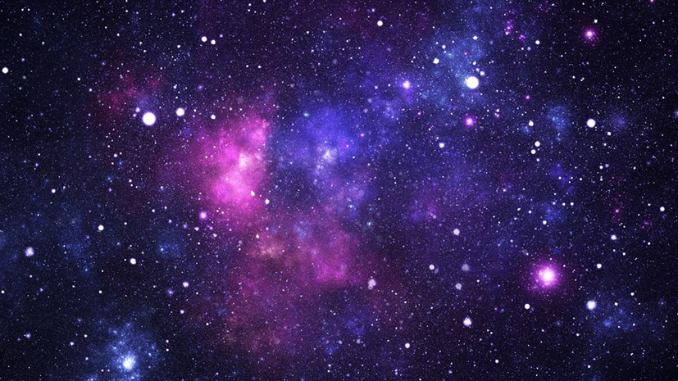
Презентация по астрономии на тему:
"Планета-гигант Сатурн"
Муниципальное бюджетное общеобразовательное учреждение
"Средняя общеобразовательная школа с. Хватовка"
Подготовила ученица 10 класса:
Шигонцева Валерия
Учитель астрономии:
Шалотенко Лариса Ивановна

Slide 2
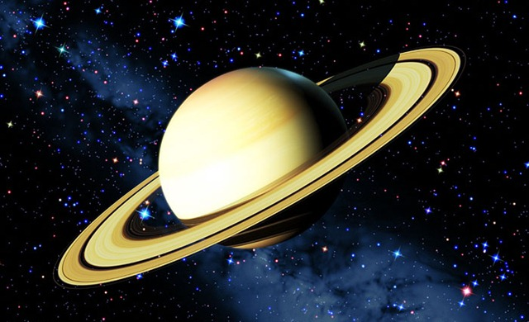
Сатурн – шестая планета по расстоянию от Солнца и вторая по размерам среди планет – гигантов.

Slide 3
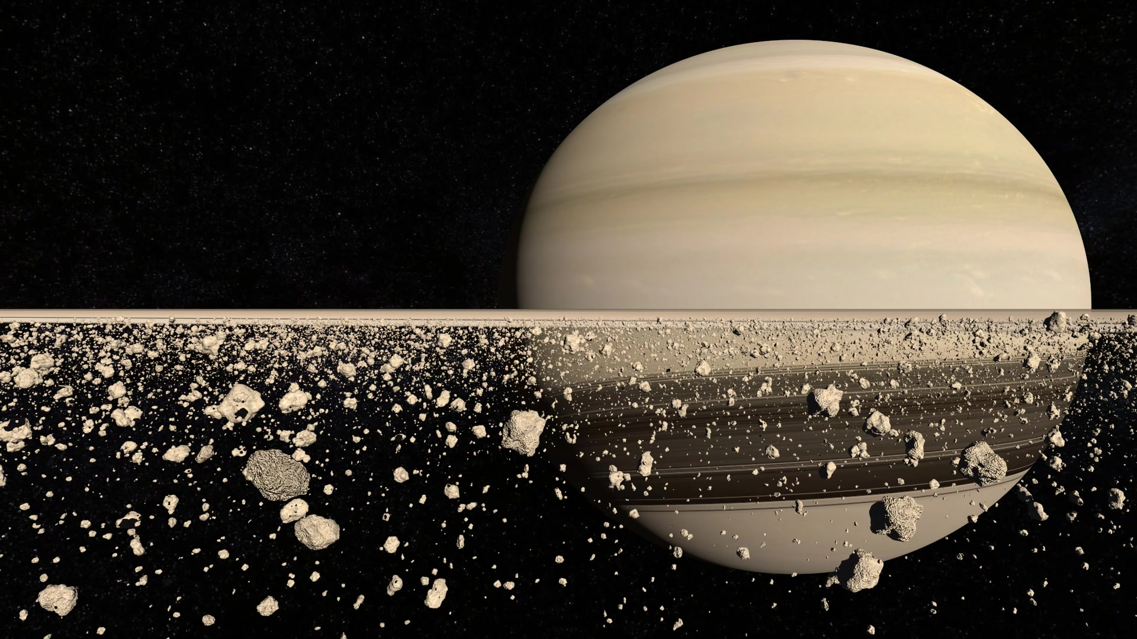
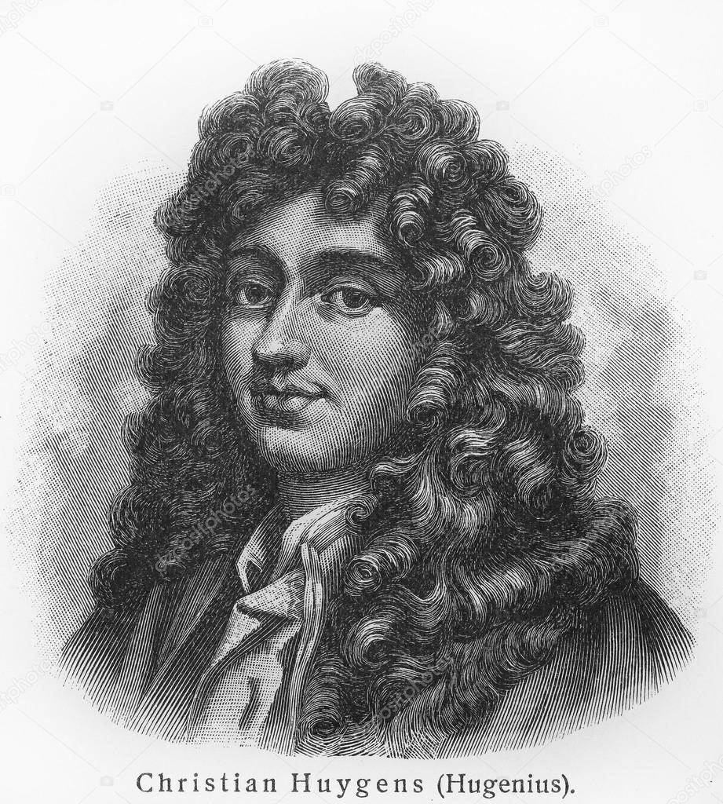
Кто первым познал Сатурн?
От других планет Сатурн отличается ярким кольцом, открытым вв 1655 году нидерландским физиком Х.Гюйгенсом.

Slide 4
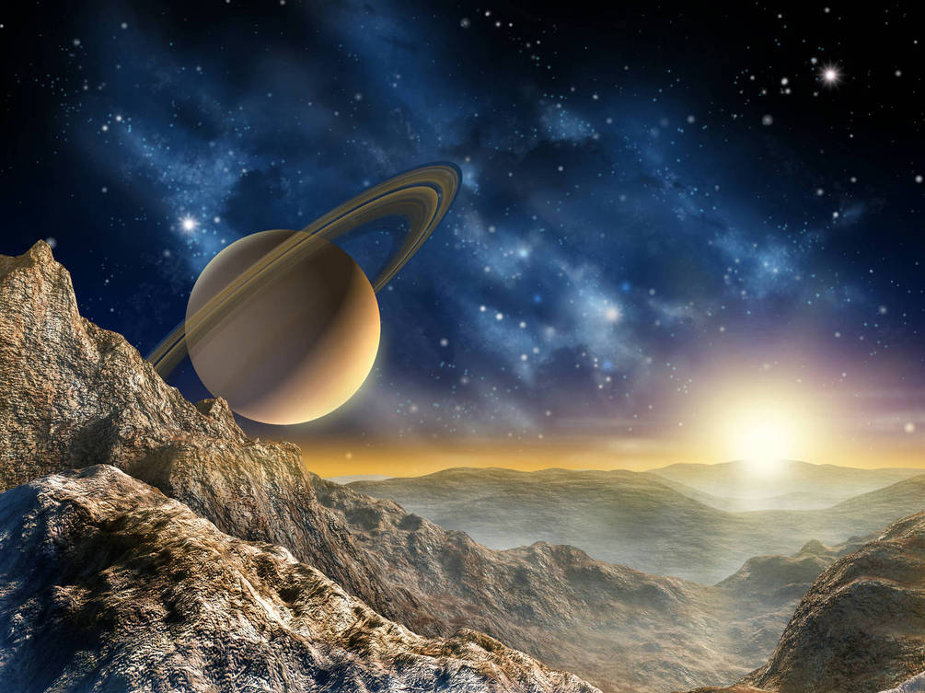
Сатурн как газовый гигант
Сатурн – газовый гигант, размером почти не уступающий Юпитеру.
Широкое, совершенно плоское кольцо окружает экватор планеты, как шляпу - ее поля. Оно расположено наклонно к тому кругу, по которому Сатурн обходит Солнце за 29,5 лет.

Slide 5
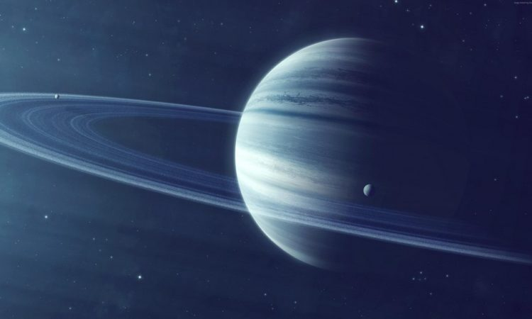
Что внутри Сатурна?
В основном Сатурн состоит из водорода, с примесями гелия и следами воды, метана, аммиака и «горных пород».

Slide 6
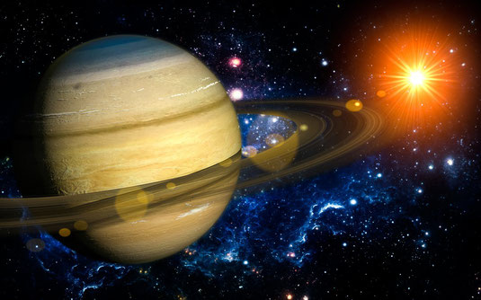
Достопримечательность Сатурна
Одной из самых известных достопримечательностей Сатурна является т.н. гексагон — вихрь шестиугольной формы над северным полюсом планеты.

Slide 7
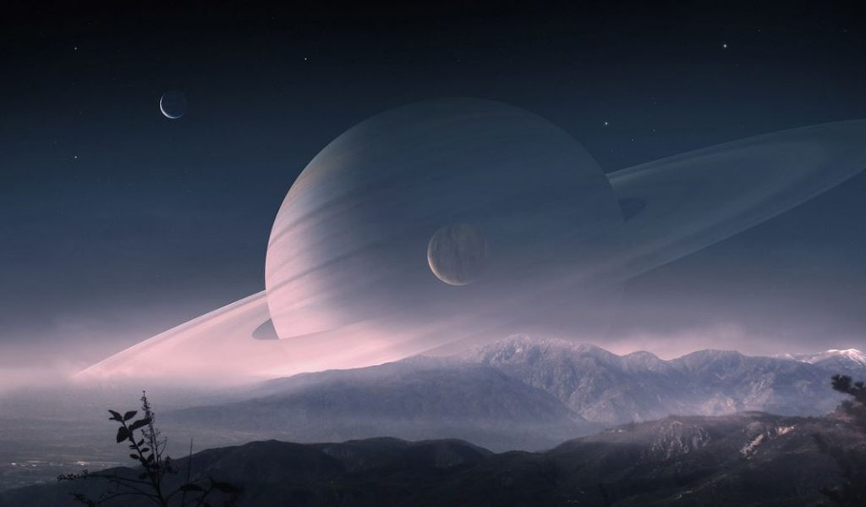
У Сатурна более 150 спутников. Все эти спутники имеют ледяную поверхность.
Самыми большими из являются Титан и Рея.
Спутники Сатурна

Slide 8
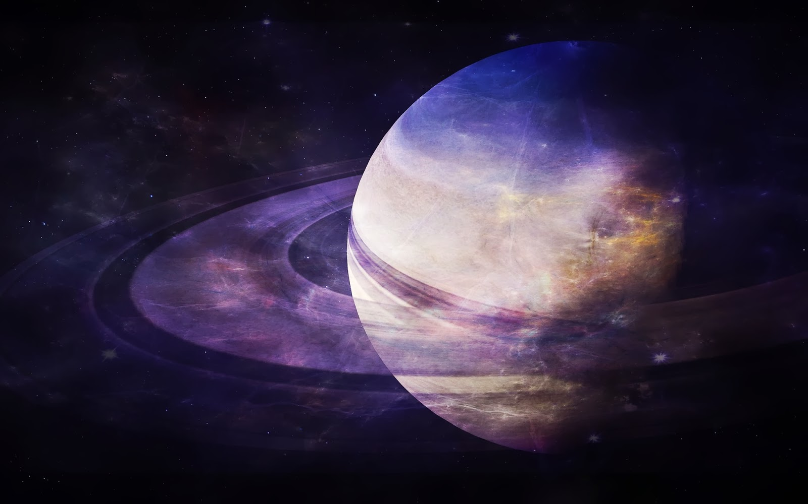
Сатурн, наверное, наиболее красивая планета, если смотреть на нее в телескоп. Сказочные кольца Сатурна нельзя спутать ни с какими другими объектами
Солнечной системы.
Кольца Сатурна
Существует 3 основных кольца, названных A, B и C.
Они различимы без особых
проблем с Земли.

Slide 9
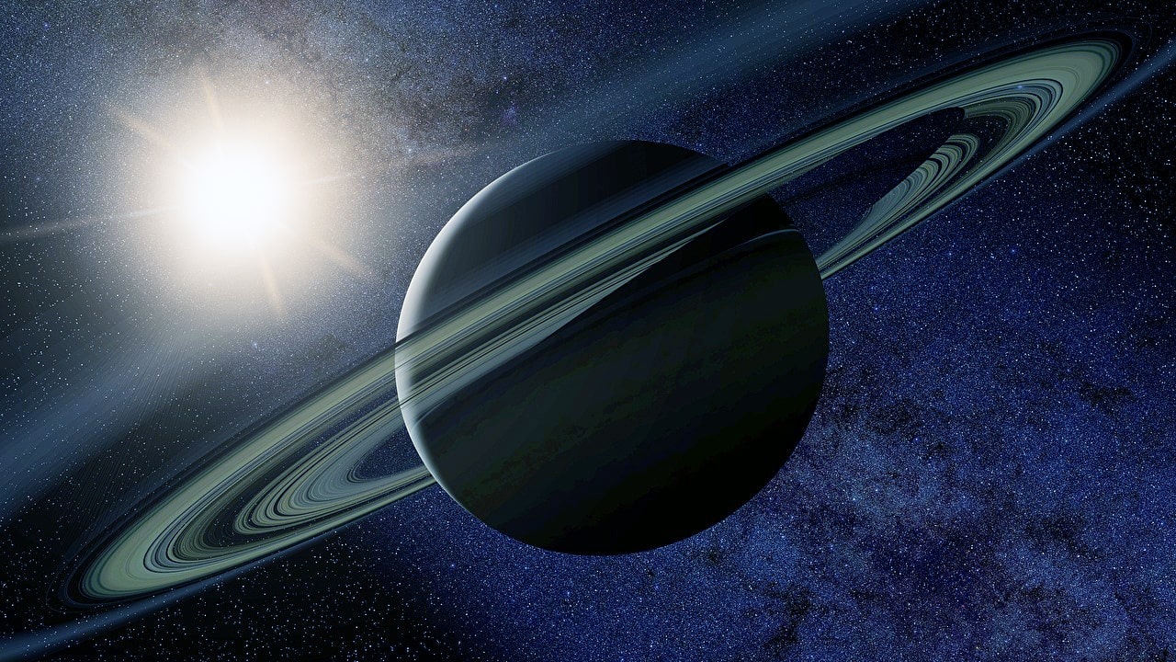
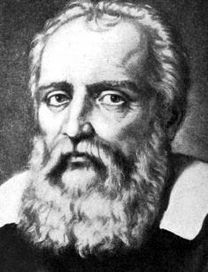
Открытие колец Сатурна
Первым человеком, наблюдавшим кольца Сатурна, был Галилео Галилей. Это произошло в 1610 г.
Великий ученый посчитал, что увидел два «придатка» планеты.

Slide 10
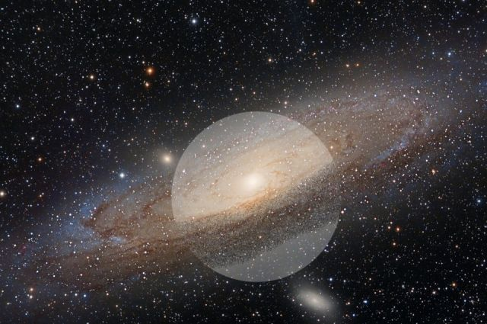
Температура Сатурна
Температура поверхности по измерениям теплового потока, исходящего из планеты в инфракрасной области спектра, определяется
от 190°С до 150°С
(что выше равновесной температуры 193°С)

Slide 11
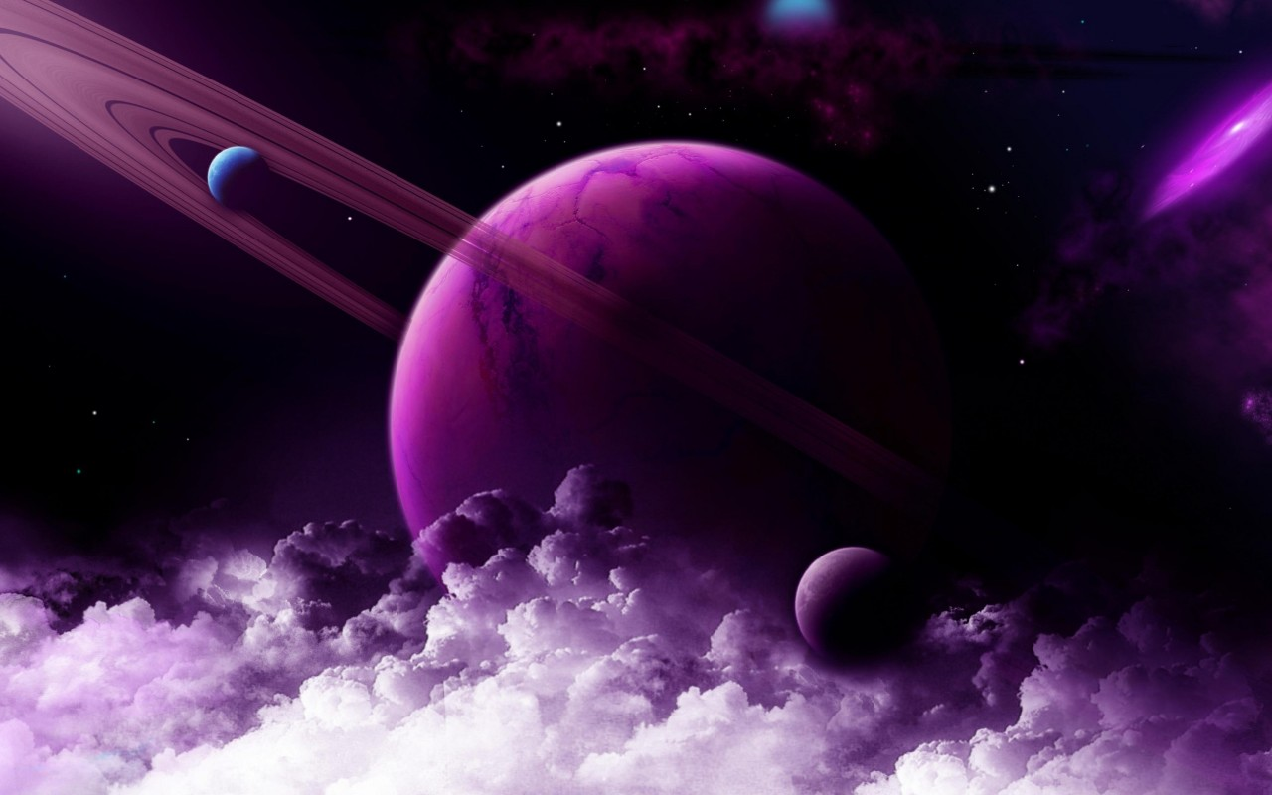
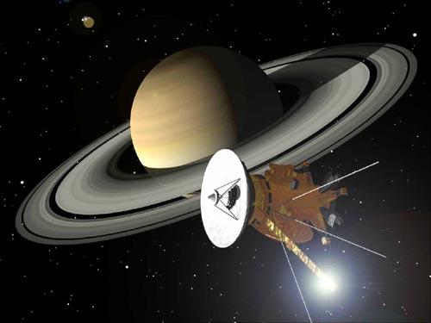
Радиация на Сатурне
Когда аппарат Кассини впервые приблизился к планете, то зафиксировал молнии и радиационные пояса. Ему даже удалось отыскать новый пояс внутри колец. На поверхности Сатурна были обнаружено также сияние вокруг его крупнейшего спутника.ю

Slide 12
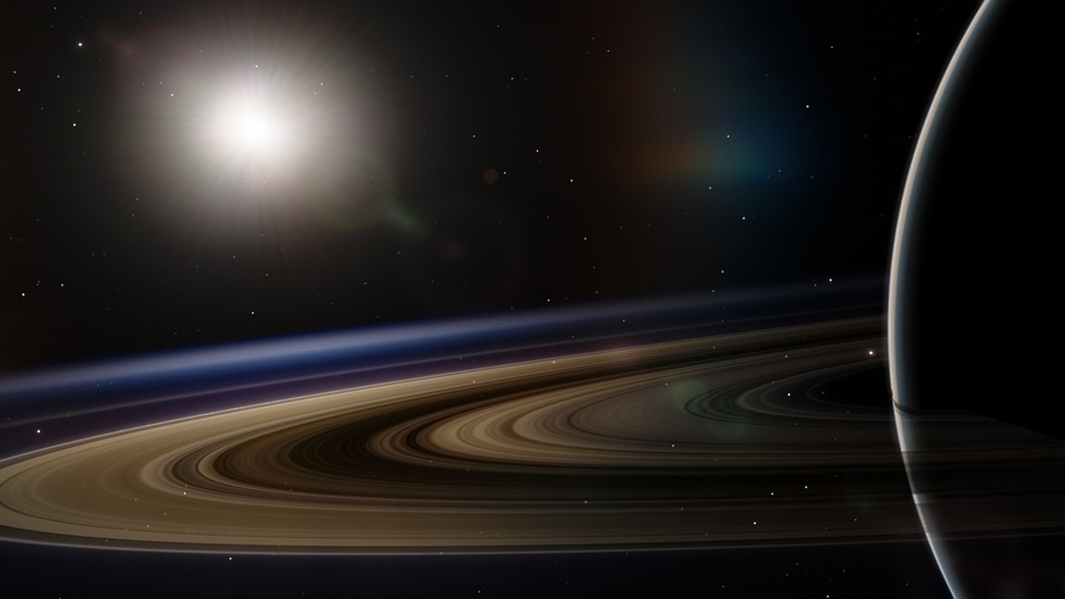
У каждой планеты есть что-то своё,
Что ярче всего отличает её.
Сатурн непременно узнаешь в лицо -
Его окружает большое кольцо.
Оно не сплошное, из разных полос.
Учёные вот как решили вопрос:
Когда-то давно там замёрзла вода,
И кольца Сатурна из снега и льда.

Slide 13
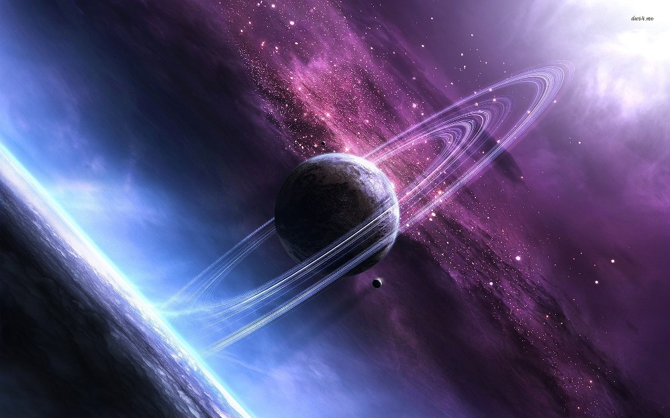
Спасибо за внимание!

